Slide 1
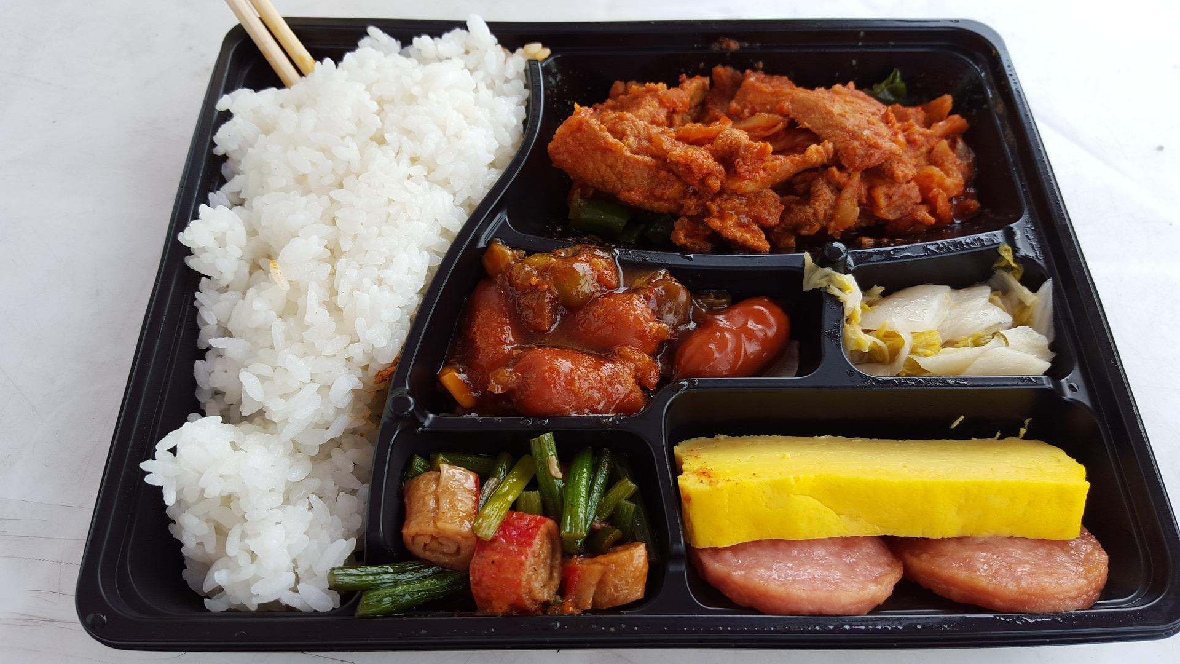
요리조리 배우는
한글 도시락
경기 2022 우리말 가꿈이 1모둠
Notes:
( 인사 ) 2022 경기 우리말 가꿈이 1모둠 발표 합니다

Slide 2
01
02
03
목차
선정 이유
활동
기대효과
Notes:
목차 소개
1 ~
2 ~
3 ~

Slide 3
활동 주제 및 대상
활동 주제 - 우리말
대상 - 영유아 및 보호자
01
선정이유
주제 선정 이유는?
아이에게 직접 요리하며 배우는 경험을 통해
즐거운 시간을 보낼 수 있음
02
활동
우리말을 배워야 하는 아이들에게 쉽게 한글을
익힐 수 있게 도움을 줌
03
기대효과
Notes:
주제 – 우리말 한글
대상 – 3~5세 영유아 ( 한글을 배워야 하는 연령 대 )
아이가 부모님과 함께 직접 요리를 하며 재미있게 자음 모음에 익숙해짐

Slide 4
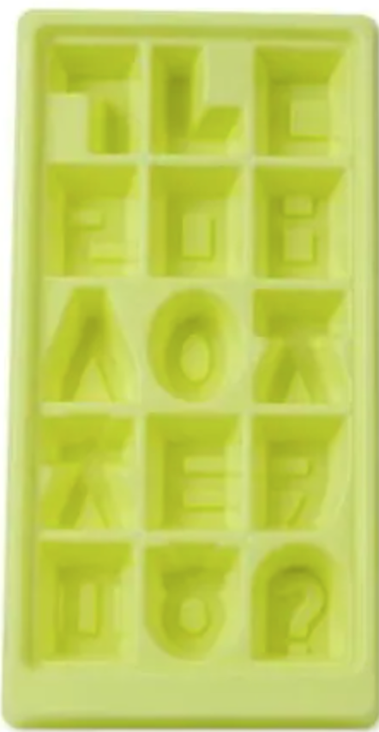
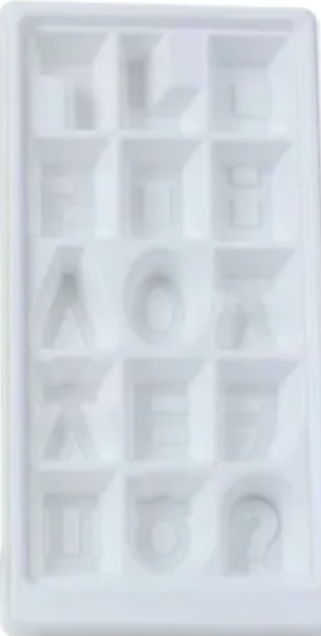
01
선정이유
한글모양 주먹밥 틀
아이디어
- 자음과 모음 모양의 틀에
- 밥을 채워 넣어 원하는 글자를 만듦
02
활동
장점
- 어린 아이도 손쉽게 만들 수 있음
- 나중에 밥 뿐만 아니라 모래와 같은
소재 사용 가능
제작 방안
03
기대효과
- 자음과 모음을 각각 틀로 만듦
- 틀은 안전을 위해 고무같은 소재를 사용

Slide 5
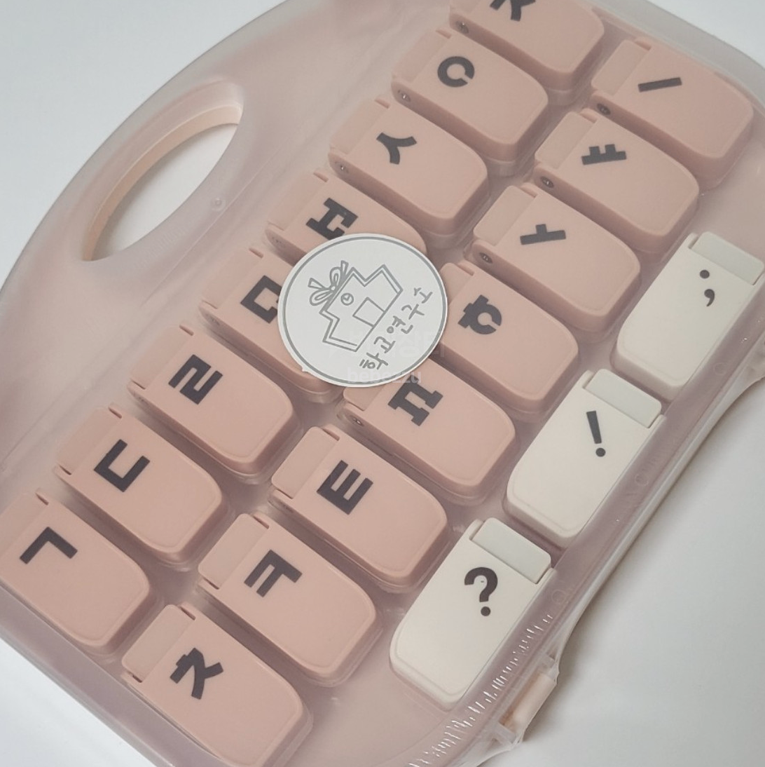
01
선정이유
한글모양 디딜판
아이디어
- 자음과 모음 모양의 디딜판을 구성
- 김이나 오이, 당근같은 채소를 모양냄
02
활동
장점
- 주먹밥 틀과 마찬가지로 난이도가 낮음
- 도시락 뿐만 아니라 종이에 활용 가능
제작 방안
03
기대효과
자음과 모음을 각각 틀로 만듦
틀은 안전을 위해 플라스틱 소재를 사용

Slide 6


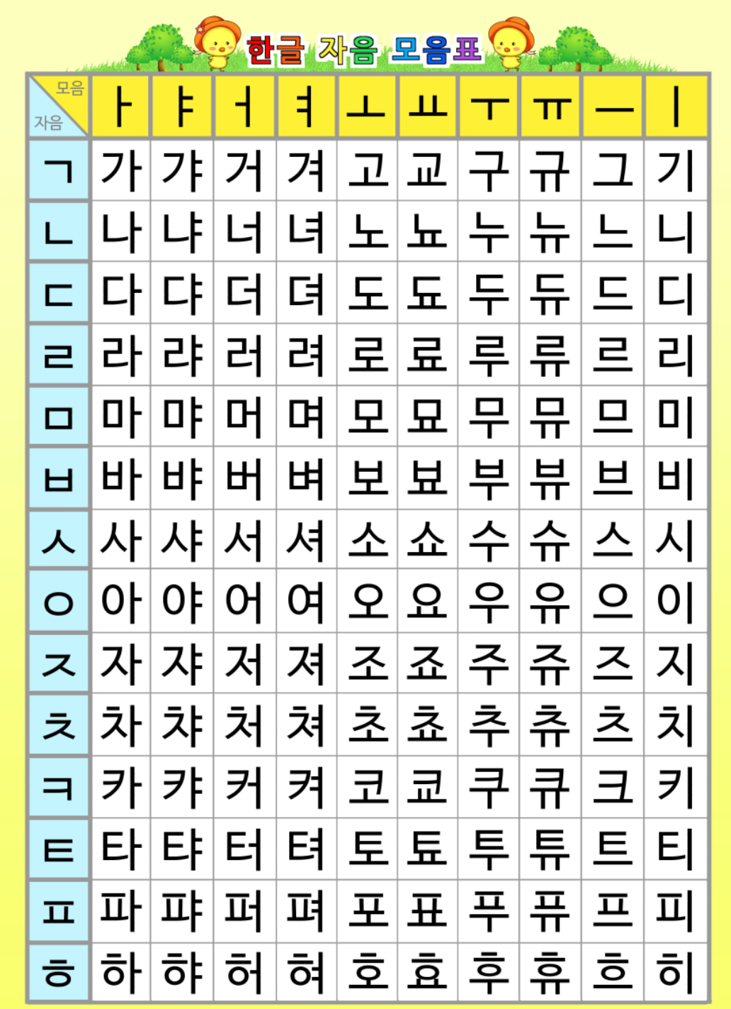




01
선정이유
02
활동
1. 한글 학습
2. 요리 경험
03
기대효과
Notes:
한글을 배워야 하는 아이에게 자음과 모음에 익숙함 줌
직접 재료를 사용하여 도시락 만들며 경험 + 재미

Slide 7
THANK
YOU
Notes:
감사합니다.

